Slide 1
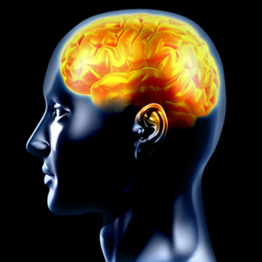
Talentmanagement Curacao

Slide 2
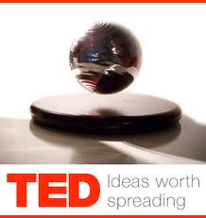

TED

Slide 3
Planet Curacao
Javier Hernandez
  Nergens ter wereld is management zo moeilijk als op Curacao

Slide 4
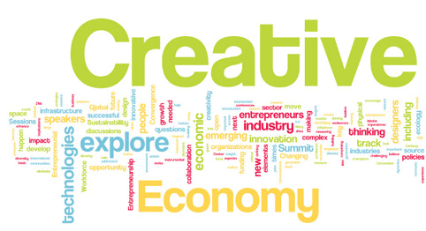
Knowledge or Creative Economy

Slide 5
Kenniseconomie (ook wel informatiemaatschappij) is een vrij abstract begrip uit de economie waarmee wordt bedoeld dat een significant deel van de economische groei in de samenleving voortkomt uit (technische) kennis. Het is een maatschappij waarin de productiefactor kennis een steeds belangrijkere plaats in neemt ten opzichte van arbeid, natuur en kapitaal (de drie traditionele productiefactoren). Dit past binnen de algemene verschuiving van arbeid in de landbouw via industrie naar diensten.

Slide 6
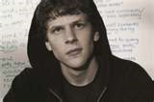
Door het toepassen van kennis is innovatie mogelijk, die op zijn beurt weer leidt tot nieuwe producten of diensten en daarmee economische groei mogelijk maakt.

Slide 7
Kennis en creativiteit spelen een steeds belangrijkere rol in de kenniseconomie. Scholing en opleiding bepalen de kansen die mensen hebben om vooruit te komen in deze wereld. Landen die voldoende talent weten voort te brengen en aan te trekken blijven overeind in de mondiale concurrentie. Bètatechnisch talent wordt een bijzondere rol toegedicht.

Slide 8
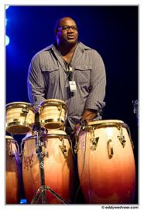
Pernell Saturnino
Cola Debrot prijs 2011

Slide 9
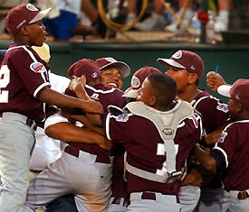
Little League

Slide 10
Voorwaarden creatieve economie
Talent
Technologie
Tolerantie
Merritocratie
Good Governance
Distributie van inkomen
Bescherming auteursrechten

Slide 11

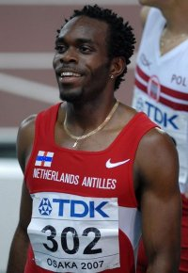
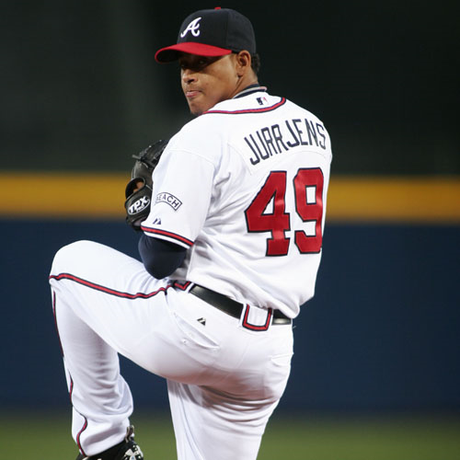
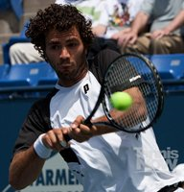
Curaçao
Meer talent per vierkante meter
  Churrandy Martina
  Jean Julien Rojer
  Jair Jurrjens
  Izaline Calister

Slide 12
Geniale anarchie
“Maar deze begaafdheid heeft een schaduwzijde. Een moderne samenleving moet het ook hebben van gespecialiseerde middelmatigen, van schoenmakers die zich bij hun leest houden en die werken voor de kost, ook als ze daar, op een bepaald moment, geen zin in hebben. Edoch, het talent van de Curacaoënaar openbaart zich uitsluitend wanneer hij zin heeft om iets te doen. Hij wil geen kelner zijn, dus is hij een slechte kelner. Hij werkt zestien uur per dag aan een praalwagen, omdat hij daar zin in heeft. Maar hij heeft geen zin om in welk gareel dan ook te lopen. Aruba is daarom zo’n groot succes, omdat de bevolking zich daar wel onderwerpt aan opgedragen taken, die, in groter verband, de gemeenschap dienen.
Wij zijn een volk van ongedisciplineerde, inventieve, natuurlijk begaafde mensen, die op geen enkele manier gebundeld kunnen worden tot een regiment. All chiefs, no Indians. Een volk van generaals met carnavals-epauletten! Ieder leger bestaat uit een menigte grauwe soldaten, die links-om-keer en rechts-om-keer kunnen maken en op commando in de houding gaan staan. Dat verdommen we ten enen male. Wie niet kan wennen aan deze geniale anarchie, hij repatriëre ten spoedigste of verhuize naar Aruba!”
*) Boeli van Leeuwen (1922-2007), Geniale Anarchie, IndeKnipscheer, Haarlem 1990.

Slide 13
Wat helpt?
Verscheidenheid
  Meertaligheid
  Multiculturaliteit
Kleinschaligheid
  Maar ook beperkingen
    Beperkte markt
    Beperkt onderwijsaanbod
Klimaat
Media
  Virtueel Curacao
  Schaduwzijde

Slide 14
Belemmeringen?
Geen merritocratie
  We kunnen niet selecteren
We kennen ons zelf niet
  Innerlijke conflicten
Low trust society
We begrijpen onderwijs niet

Slide 15
Wat is nu aan de hand?
Nieuwe macht
  Grenzen van de macht
Angst
  Slecht voor talent

Slide 16
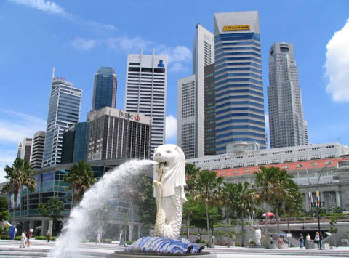
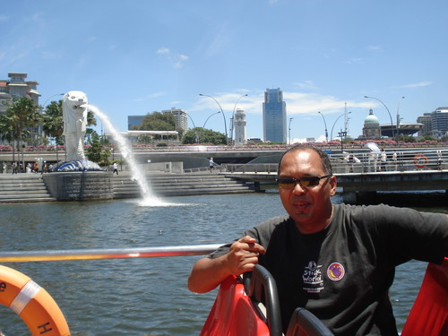
Singapore

Slide 17

UoC
www.knowledge-zone.com
Vanaf Hato Curacao de ruimte in

Slide 18
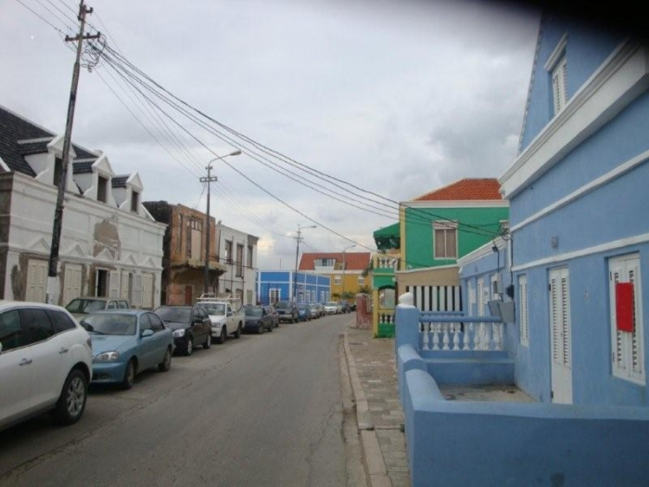
Pietermaai
We hebben onvoldoende infrastructuur voor talent op het gebied van:
  Sport
  Kunst
  Muziek
  Media

